Slide 1
স্বাগতম

Slide 2
শিক্ষক পরিচিতি
জি,এম, মাসুম বিল্লাহ
সহকারী শিক্ষক ( কম্পিউটার )
পাতাখালি ফাযিল ( ডিগ্রি ) মাদ্রাসা
পাঠ পরিচিতি
তথ্য ও যোগাযোগ প্রযুক্তি
শ্রেণি: অষ্টম
অধ্যায়: দ্বিতীয়
পাঠ: ৮

Slide 3
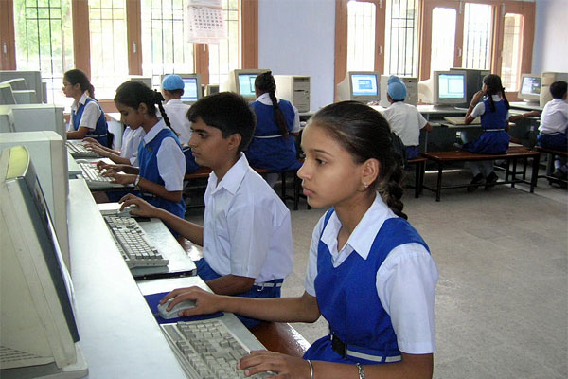
চিত্রটিতে কি দেখতে পাচ্ছি?
ডাটা ট্রান্সফারের জন্য অপেক্ষা করছে

Slide 4
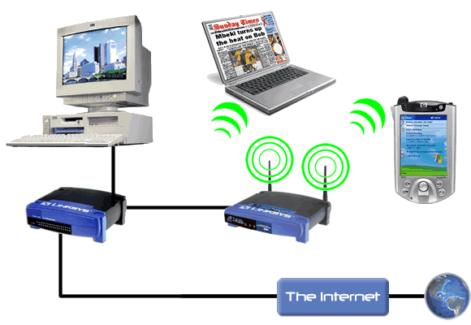
আজকের আলোচ্য বিষয়…
কম্পিউটার নেটওয়ার্ক

Slide 5
শিখনফল
এই পাঠ শেষে শিক্ষার্থীরা…
কম্পিউটার নেটওয়ার্কের ধারণা ব্যাখ্যা করতে পারবে;
নেটওয়ার্কের বিভিন্ন যন্ত্রপাতি চিহ্নিত করতে পারবে।

Slide 6
উন্মুক্ত প্রশ্ন
তোমার কোন এক প্রবাসী বন্ধুকে একটি চিঠি পাঠাতে চাও। চিঠি পৌছানোর প্রক্রিয়াটি কী?

Slide 7
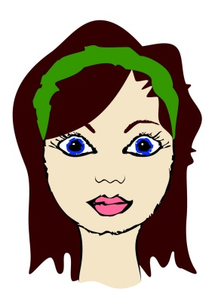
একটি চিঠি পৌঁছানোর প্রক্রিয়া…

Slide 8
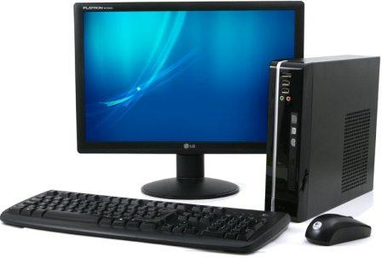
কম্পিউটার নেটওয়ার্কের মাধ্যমে একটি চিঠি পৌঁছানোর প্রক্রিয়া…

Slide 9
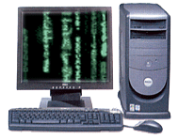
যেভাবে নেটওয়ার্ক হয়…

Slide 10
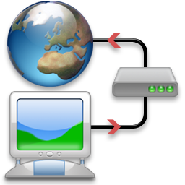
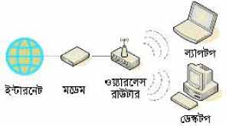
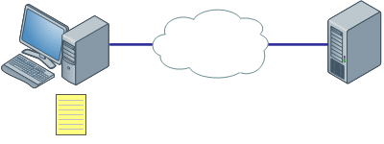
নেটওয়ার্কের ধারণা

Slide 11
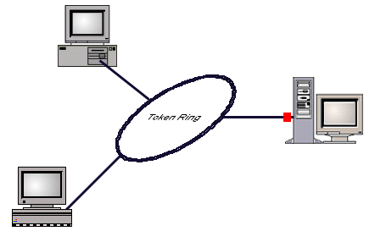
জোড়ায় কাজ
নেটওয়ার্ক কী?

Slide 12
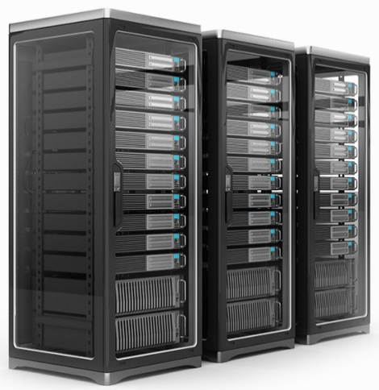
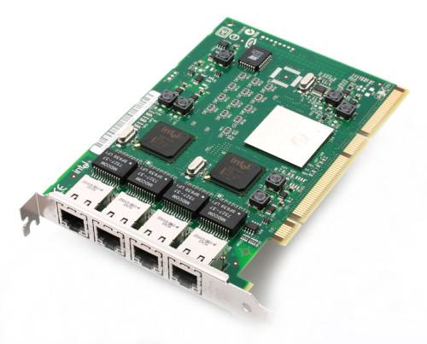
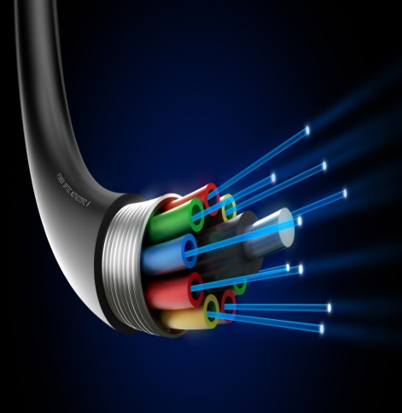
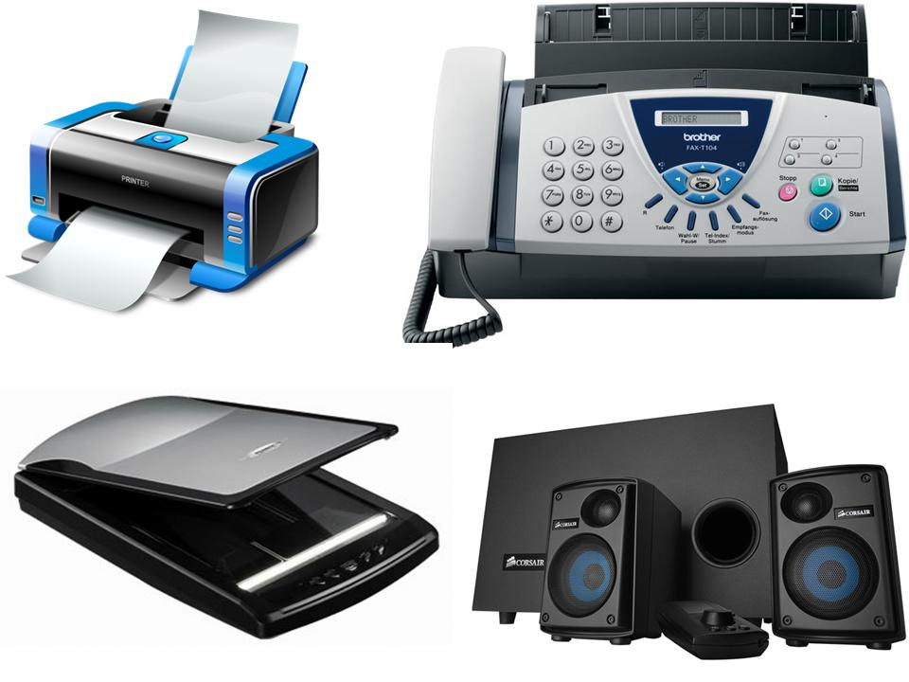
নেটওয়ার্কের সংশ্লিষ্ট উপকরণ
সার্ভার
রিসোর্স
নেটওয়ার্ক এডাপ্টার
ক্লায়েন্ট
ইউজার

Slide 13
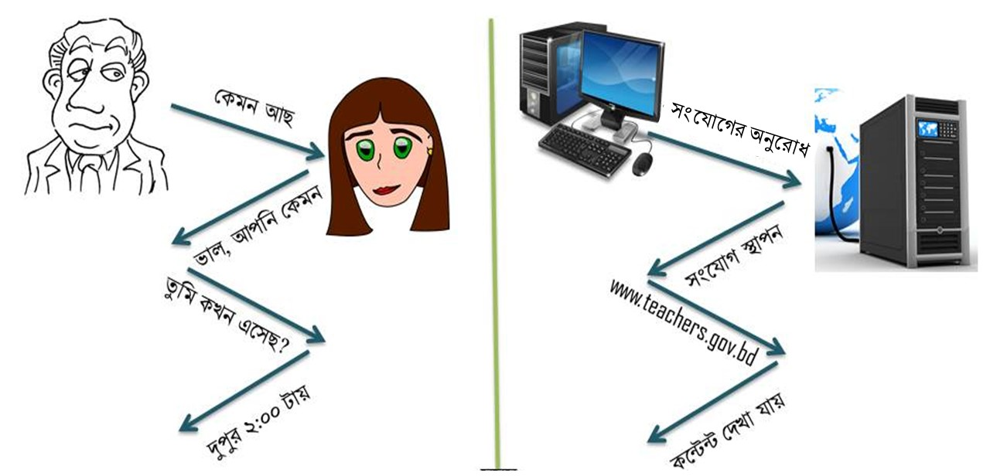
প্রটোকলস

Slide 14
দলগত কাজ
প্রথমে শিক্ষার্থীরা দলে বিভক্ত হবে
তোমাদের বিদ্যালয়ে নেটওয়ার্ক স্থাপনের জন্য কী কী যন্ত্রপাতি লাগবে তার একটি তালিকা কর।

Slide 15
মূল্যায়ন
উত্তর ভুল হয়েছে
উত্তর সঠিক হয়েছে
উত্তর ভুল হয়েছে
উত্তর ভুল হয়েছে
১। কিসের মাধ্যমে নেটওয়ার্ক তৈরি হয়?
ক
কোন মিডিয়ার মাধ্যমে
খ
টেলিভিশনের মাধ্যমে
গ
মোবাইলের মাধ্যমে
ঘ
রেডিওর মাধ্যমে

Slide 16
মূল্যায়ন
উত্তর সঠিক হয়েছে
উত্তর ভুল হয়েছে
উত্তর ভুল হয়েছে
উত্তর ভুল হয়েছে
২। সার্ভার কি?
ক) তথ্য জমা রাখার যন্ত্র
খ) তথ্য হারানোর যন্ত্র
গ) তথ্য মূল্যায়নের যন্ত্র
ঘ) তথ্য প্রক্রিয়াকরণ যন্ত্র

Slide 17
বাড়ির কাজ
নেটওয়ার্কের বিভিন্ন যন্ত্রপাতির কাজ বর্ণনা কর।

